Slide 1
Herbářové etikety, jinak též schedy
co na ně napsat, abychom se v nich vyznali nejen my, ale i druzí

Slide 2
Vranovice, zahrada za domem č. p. 130. Pravidelně sečená louka mírného teplého podnebí s ovocnými stromy.
Kemp Borovina, 3,3 km od Podhradí nad Dyjí, plocha mezi chatkami.
Brno-střed: park před Barvičova 33
Hnanice: lesopark 282 m od hotelu Vinice Hnanice směr JV
Zelená Hora: les Vojenského újezdu Březina, les na pravé straně od cesty na Kotáry, 2,7km severovýchodně od Obecního úřadu v Zelené Hoře
Brno-Nový Lískovec:1800 m SZ od Univerzitního kampusu Bohunice

Slide 3
Co obsahuje scheda I
Číslo etikety
JD02/111, Grulich 23825, 54/23
Počet
Někdy se sbírají duplikáty nebo je potřeba rozdělit velkou rostlinu na části.
Taxon
Carex hirta, Prunus, Viola x vindobonensis

Slide 4
Co obsahuje scheda II
Variabilita
např. flore albo
Země
Česká republika; Kazachstán, Moravia, Gallia, Siberia
Oblast
fytogeografický okres nebo geomorfologický celek
Ile d’Ouessant
Okres
distr. Semily, distr. Mikulov, dep. Finistère, dep. Corse Haute, Kraków; bývalý okres nebo blízké město

Slide 5
Co obsahuje scheda III
Katastr
sídlo, k němuž naleziště vztahujeme; Aš, Břeclav- -Poštorná, Praha-Dejvice, Poysdorf, Montpellier
Geografická lokalizace (naleziště)
dolní část Košarských luk, 1,25 km SZ od soutoku Moravy a Dyje
Pavelkova louka, asi 1,9 km SSV od železniční zastávky (Lednice)
jižní svah Čistecké hůry (563), 2,8 km j. od kostela v severní části vsi

Slide 6
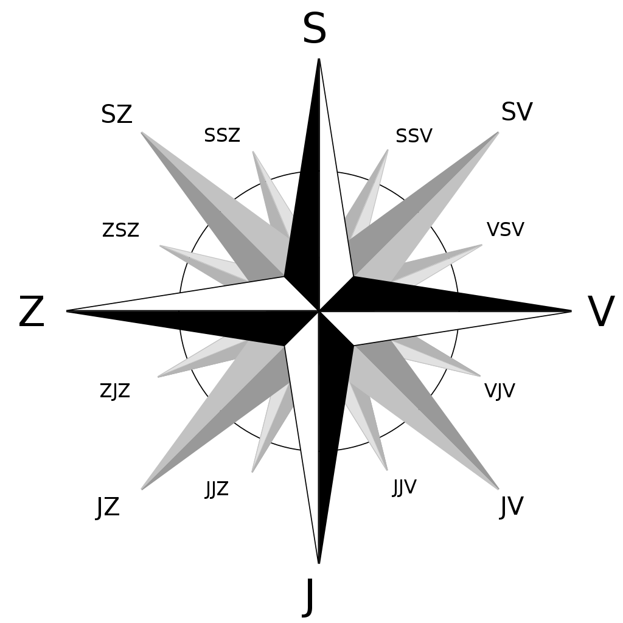

Slide 7
Co obsahuje scheda IV
Ekologická charakteristika místa (stanoviště)
podél vyschlého kanálu
nezapojený trávník na písku
louka svazu Cnidion venosi
banket silnice
skládka domovního odpadu
obnažené dno vypuštěného rybníka

Slide 8
Co obsahuje scheda V
Nadmořská výška
270 m n. m.; 1300-1500 m s. m. (s. m. = supra mare)
Zeměpisné souřadnice a přesnost (maximální chyba)
48°10'16''N & 18°58'03''E ± 200 m
Pole síťového mapování
7266; 7266/1, 7266a; 7165a25
Fytogeografický okres
15 (Východní Polabí)

Slide 9
Co obsahuje scheda VI
Datum sběru (die = dne)
2018-05-17 (nejvhodnější varianta); 17. 5. 1999; V. 2001
Sběratel
leg. J. Unar; J. Chrtek & B. Křísa; leg. = legit/legerunt
Určil
det. J. Kirschner; det. = determinavit

Slide 12
Poznámky v databázi
Revize
rev. = revidit; confirm. = confirmavit
Uložení
např. BRNU, BRNM, BRNL, PR, PRC, PR
Poznámka
chybná determinace, chromozomový počet,
uveřejnění nálezu

Slide 13
Super tipy při vyplňování databáze v programu MS Access
F2 umožní úpravu pole
Control+“ kopíruje data z odpovídajícího pole (záznamu) předcházející věty
Control PgDn/PgUp přesune kurzor na stejné pole předcházející/následující věty.
Ctrl F6 přepíná mezi okny téhož programu

